Slide 1
관상 프로젝트
중간 점검
5조 투빅 (TwoBig)
안현지, 황유연

Slide 2



얼굴 이미지 분석을 통한 관상 풀이

Slide 3
1. 얼굴 사진에서 얼굴형 및 성별 정보를 기반으로 이미지를 학습한다.
2. 새로운 이미지가 들어왔을 때, 모델에 적용시켜
관상 풀이를 제공한다.

Slide 4
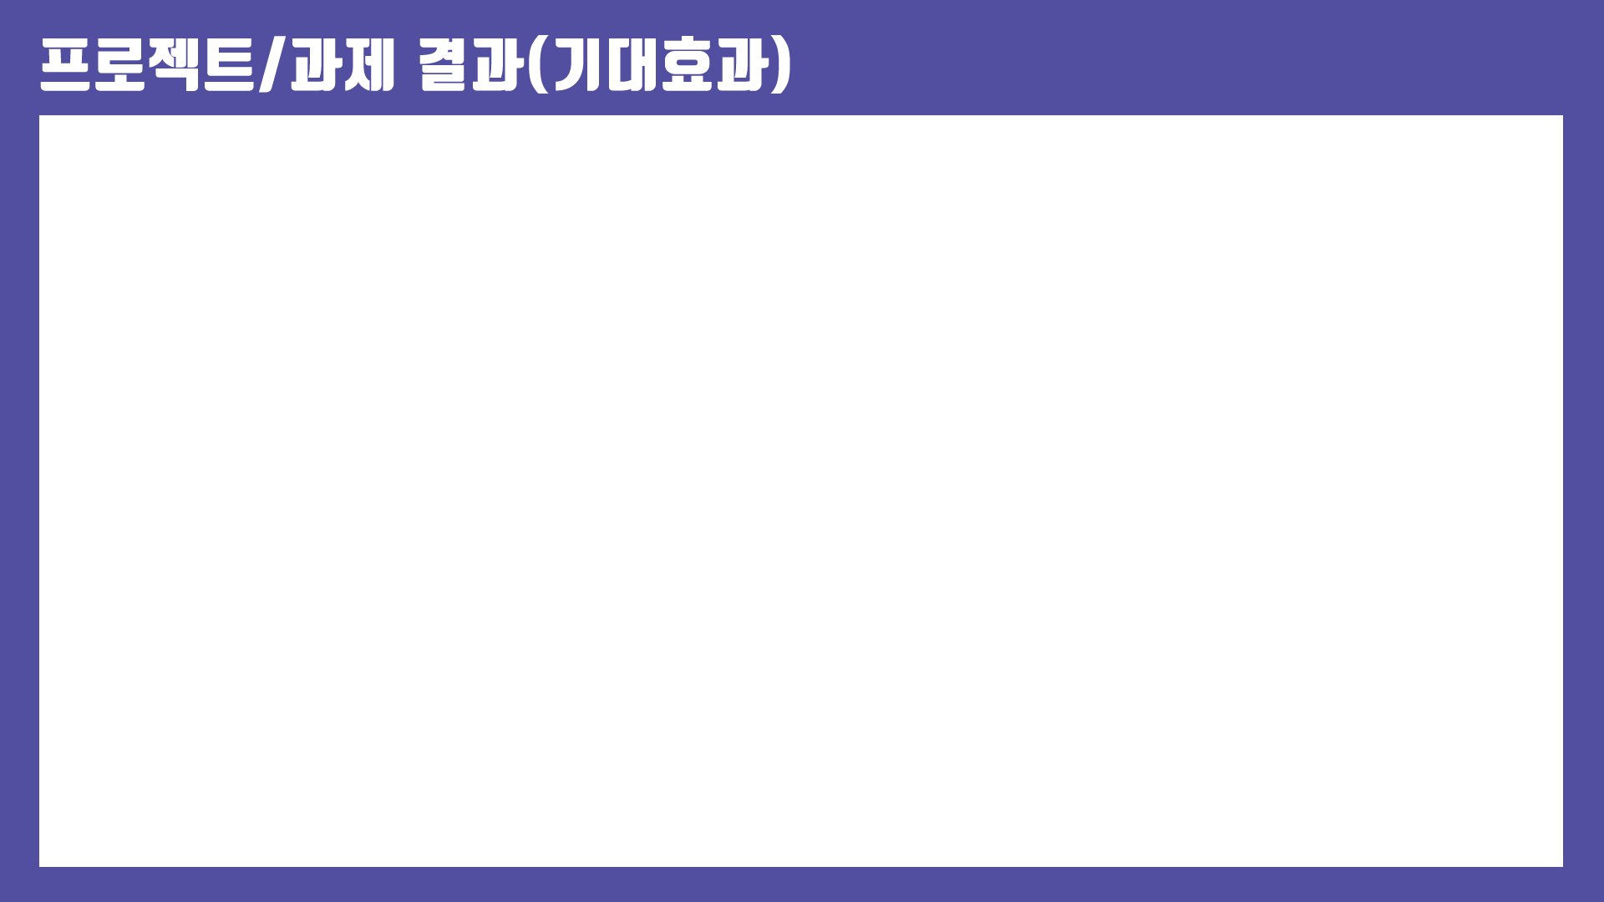
1. 얼굴 인식 모델을 기반으로 성별과 얼굴형을 분석하여 관상 풀이 제공 및 얼굴형에 따른 헤어스타일을 추천한다. 2. 성별 및 인종간의 얼굴형 분포를 시각화해볼 수 있다.

Slide 5
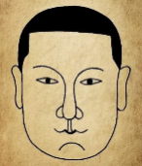
Keyponit
face dataset을 충분히 구할 수 있을것인가?
어떤 기준으로 이미지를 분류를 할 것인가?
특징에 따라 정확하게 라벨링 할 수 있을것인가?

Slide 6
얼굴 분류기 ( Face Image Classifier )
눈썹, 눈, 코, 입 2개씩
구분해서 분류
+
성별 분류
OR
얼굴형 4가지로 분류

Slide 7

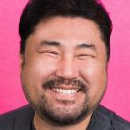
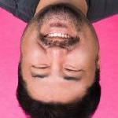
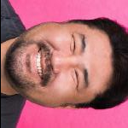
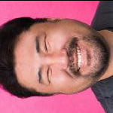


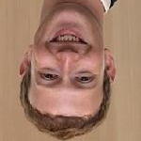
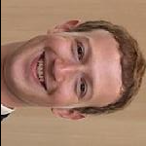
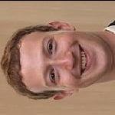

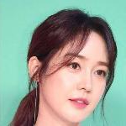

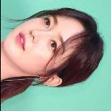
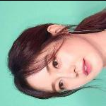

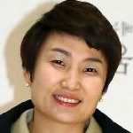
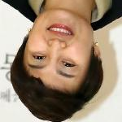
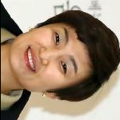
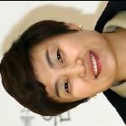
데이터 변형 Data Augmentation
원본 이미지
2000장
이미지
10000장으로 증강
좌우반전
상하반전
270도 회전
90도 회전

Slide 8
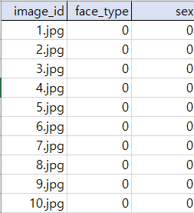
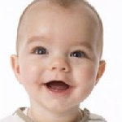
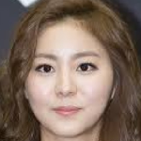
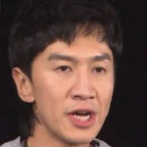
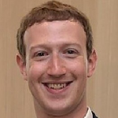
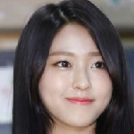
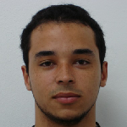
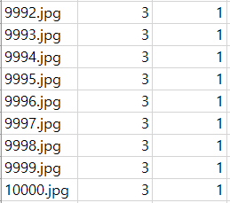
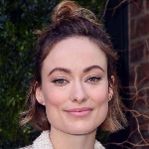
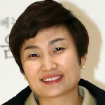
데이터 레이블링 Data Labeling
face_type | Label
둥근형 | 0
긴얼굴형 | 1
달걀형 | 2
각진형 | 3
sex | Label
남성 | 0
여성 | 1
. . .
. . .
. . .

Slide 9
이미지 준비 및 학습, 결과 도출 과정
MLP
얼굴형
classifier
pred1
Image
Data
준비
Image
Data
전처리
CNN
컨볼루션
계층
학습
MLP
성별
classifier
pred2

Slide 10
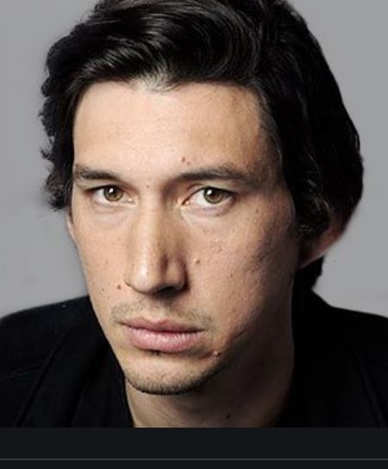

이미지 사이즈 조절
문제점
Feature
손실
이미지 리사이즈 문제
resize
( 450,544 )
긴 얼굴형
( 150, 150 )

Slide 11
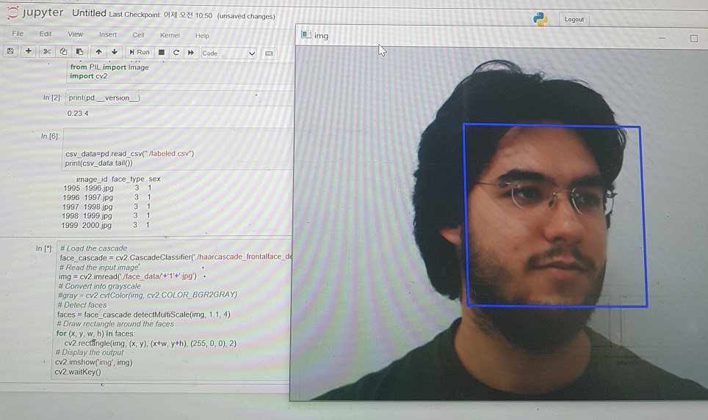
이미지 사이즈 조절
Feature
손실
OpenCV 사용

Slide 12
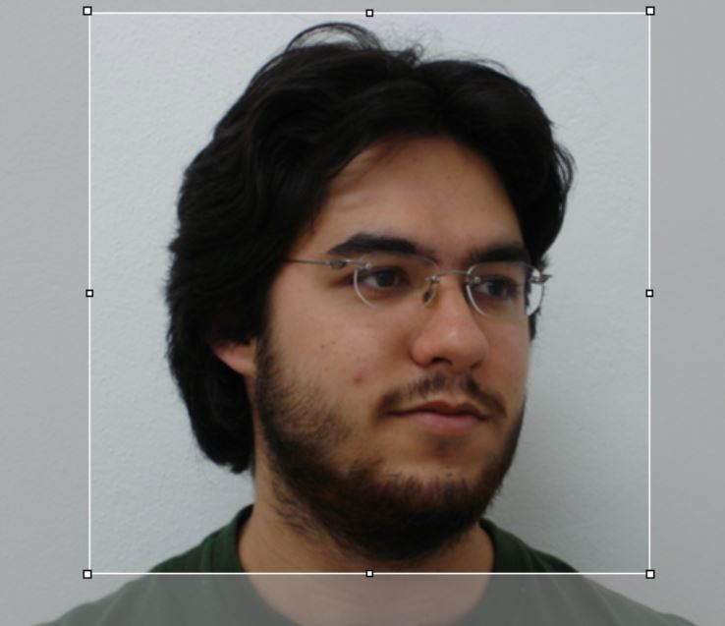
이미지 사이즈 조절
해결책
이미지마다 1대1일로 직접 crop

Slide 13
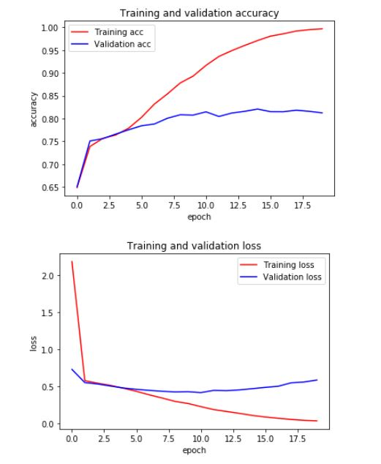
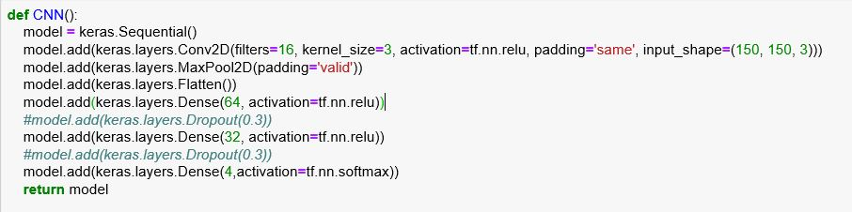
얼굴형 분류
초기 모델 – 오버피팅

Slide 14
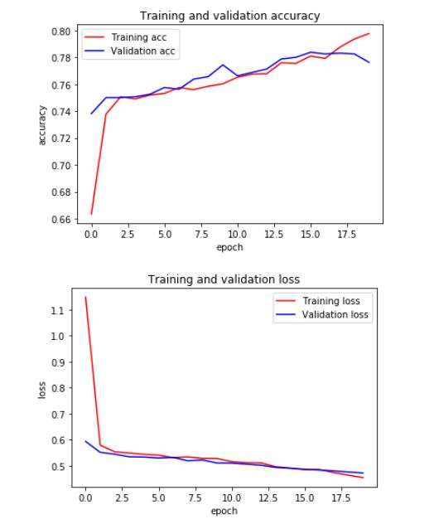
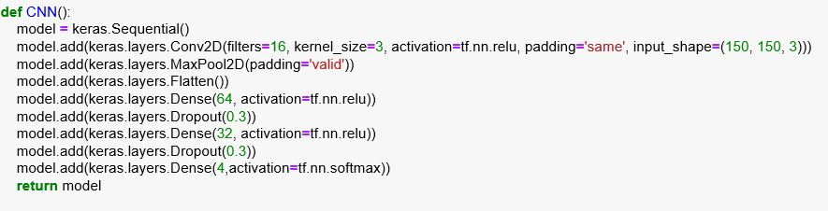
얼굴형 분류
수정 모델 – Dropout 사용

Slide 15
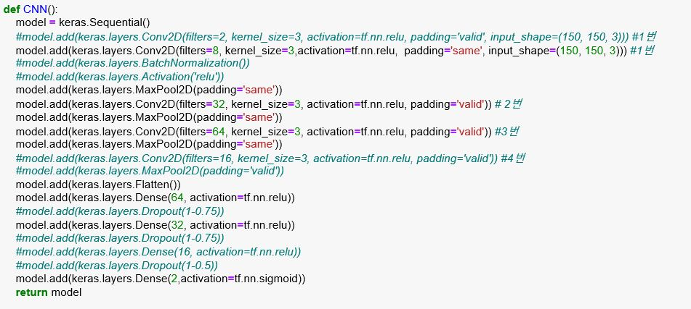
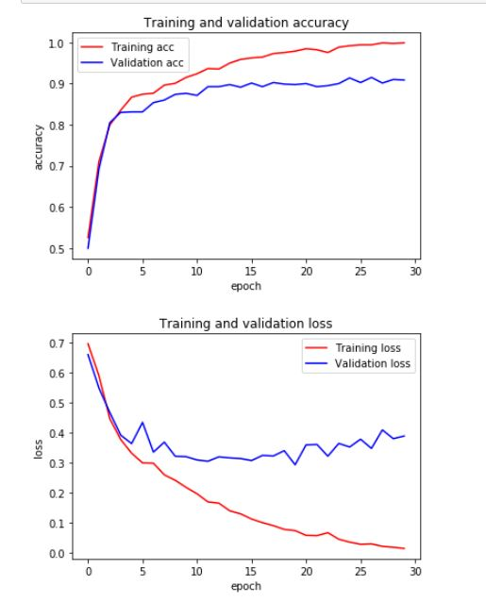
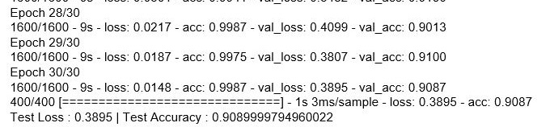
성별 분류

Slide 16

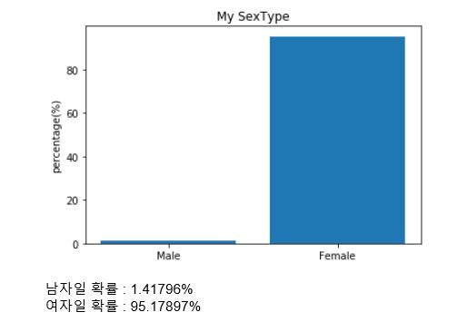
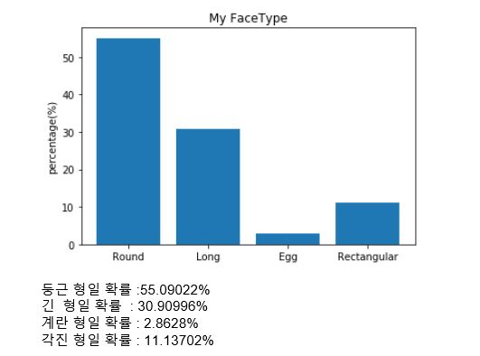
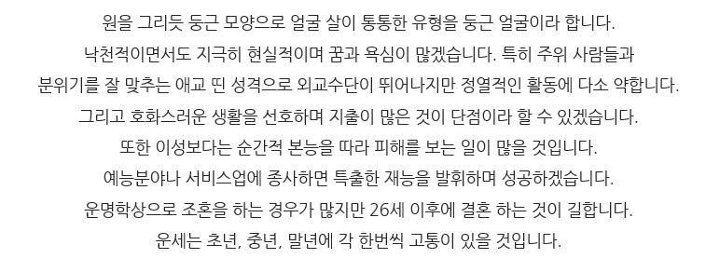

Demo
< 입력 이미지 >
관상 풀이

Slide 17
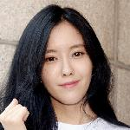
앞으로의 계획
문제점
얼굴형 분류의 정확도 낮음
원인 => 분류 기준 모호
달걀형으로 분류했으나 긴얼굴형으로 인식
해결책
1. Transfer Learning 사용- VGG Face 모델 사용
2. 이미지 데이터에 대한 라벨링 재조정

Slide 18
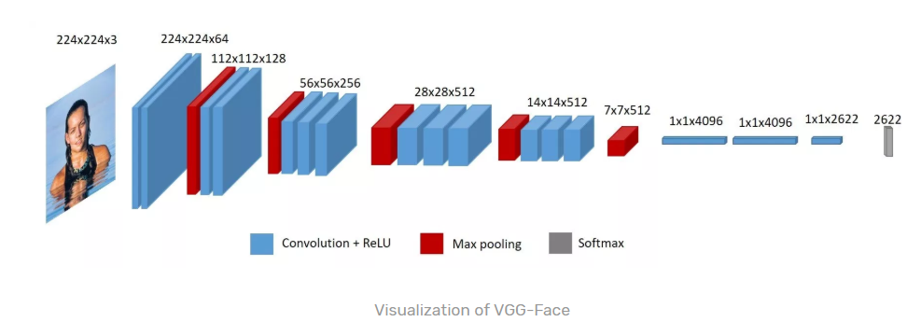
앞으로의 계획 – Transfer Learning
앞으로의 계획
…
pred
삭제
< VGG-Face Model >
< MLP 추가 >

Slide 19
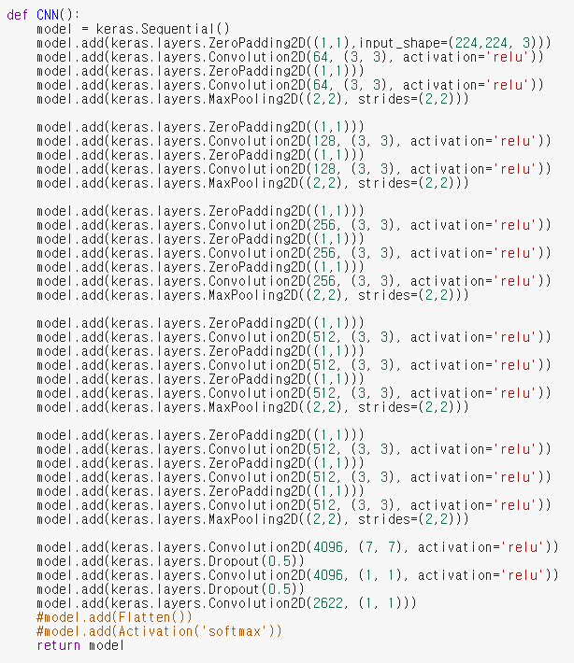
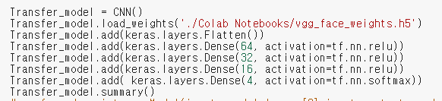
앞으로의 계획 – Transfer Learning
< VGG-Face Model >
< MLP 추가 >

Slide 20
앞으로의 계획
Transfer learning 적용
정확도 높이기
3. 데이터 조정
예측 결과 정확성 높이기
정확도가 올라간 모델을 통해,
각 인종(서양인,동양인등) 얼굴 데이터를 모아
얼굴형 + 성별 분류를 통해 유의미한 데이터 분석 실행

